Slide 1
Baseball community Site(BB PARK)
Directed by BB-BANK

Slide 2
CONTENTS
Introduction
01
Coding
Project introduction
04
Controller, Administrator, Booking
Development
02
Scheduler, Process
Epiloge
05
Layout
Impression and Q&A
03
Web Layout

Slide 3
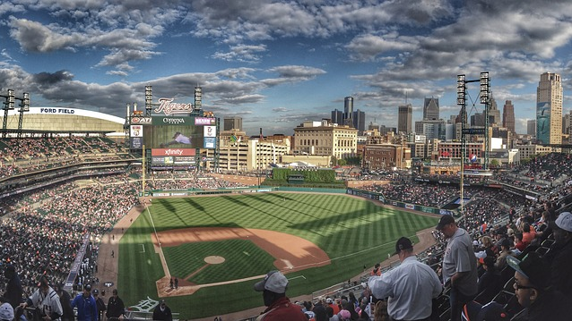
1
Introduction

Slide 4

2
Development

Slide 5
개발 환경
Language
OS
Edit Tool
Java(jsp, Servlet),
HTML, CSS, JavaScript
Windows 7 64bit,
Windows 8 64bit,
Windows 10 64 bit
Eclipse neon, Oxygen
Oracle Development
Server
DB
SVC
Apache Tomcat 8.0.45 / 9.0
Oracle DB 11g / 11g ex
Git hub desktop
5

Slide 6
업무 분담
개발
Developement
안 경현
BackEnd
민 주현
FrontEnd
이 승훈
FullStack
공통
Servlet
정 지은
DataBase
이 득건
Form

Slide 7
Schedule
10/4
10/14
10/24
11/3
11/13
11/23
12/8
주제선정
10/9
자료조사
프로그램설계
DB
BackEnd
FrontEnd
Sitemap
개발서
Test
PPT
빌표
12/8

Slide 8
Site Map
비회원
회원
관리자
회원가입
로그인
게시판 글 작성/삭제
마이페이지
회원정보수정
로그아웃
게시판 글 작성/삭제
경기 예측 투표
회원관리
게시판 관리
게시글 삭제
게시판 권한관리
홈페이지 관리

Slide 9
Dev API
Javax.servlet.*
Java.sql.*
RequestDispatcher,
ServletException,
WebServlet,
HttpServlet etc.
Connection,
PreparedStatement,
ResultSet,
SQLException
Java.util.*
Java.io.*
PrintWriter,
IOException
ArryList

Slide 10

3
Coding

Slide 11
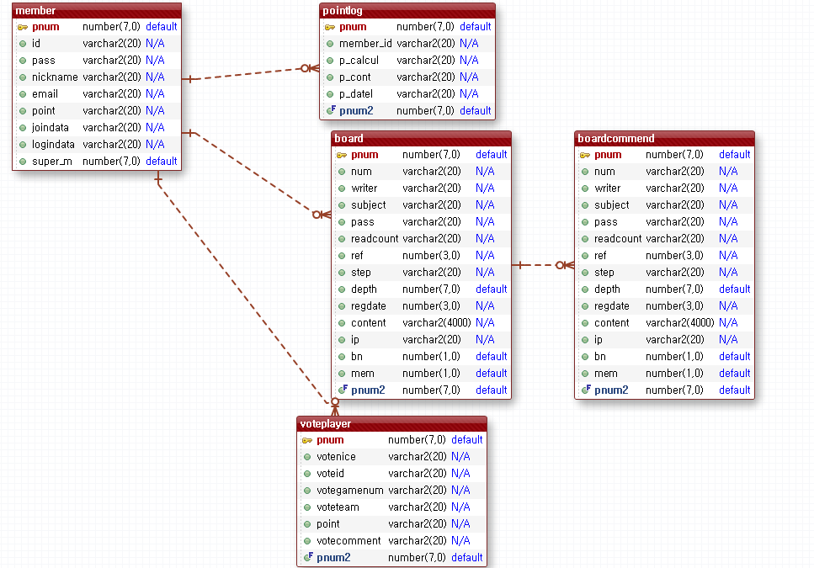
Database ERD

Slide 12
FlowChart
member
Property
Main
Boards
Game
User info
Service
DAO
DB

Slide 13

4
Rehearsal

Slide 14

5
Epiloge

Slide 15
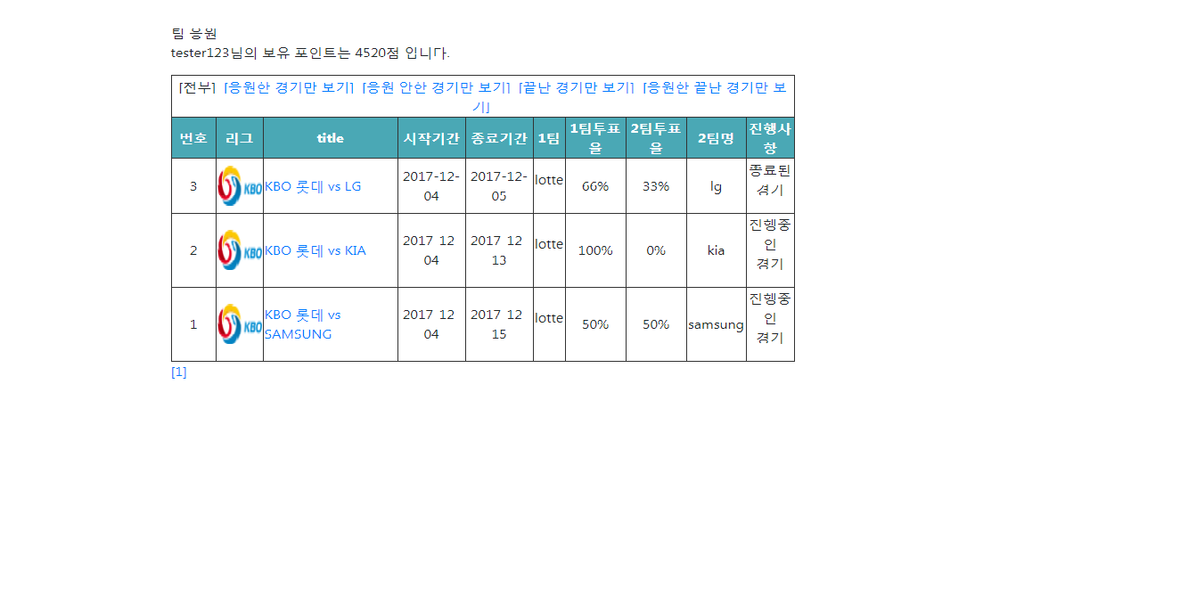
개선방향

Slide 16
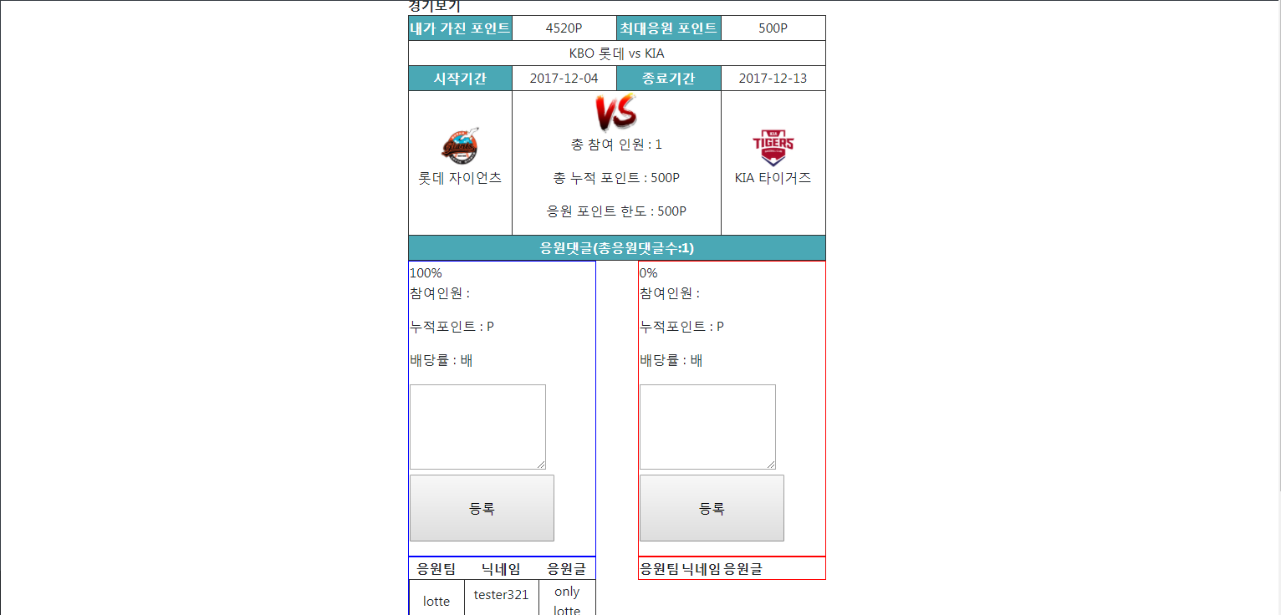
개선방향

Slide 17
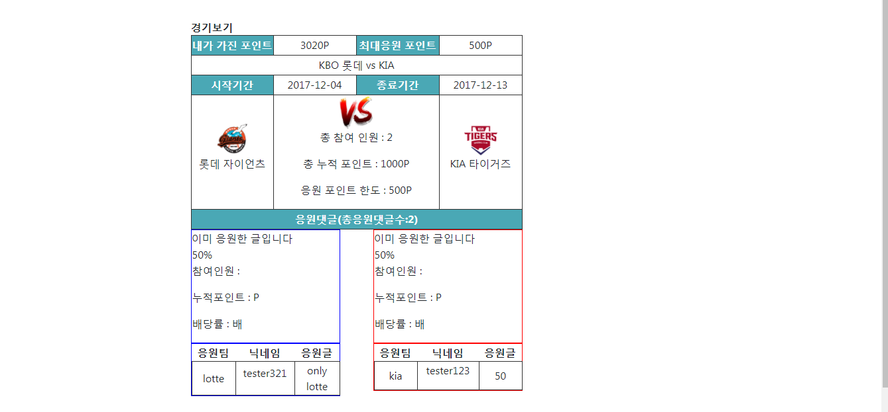
개선방향

Slide 18
Thank you!
Any questions?

